Slide 1
Tinjauan design
Sakundria satya murti wardhana ssn, mdes, HDII

Slide 2
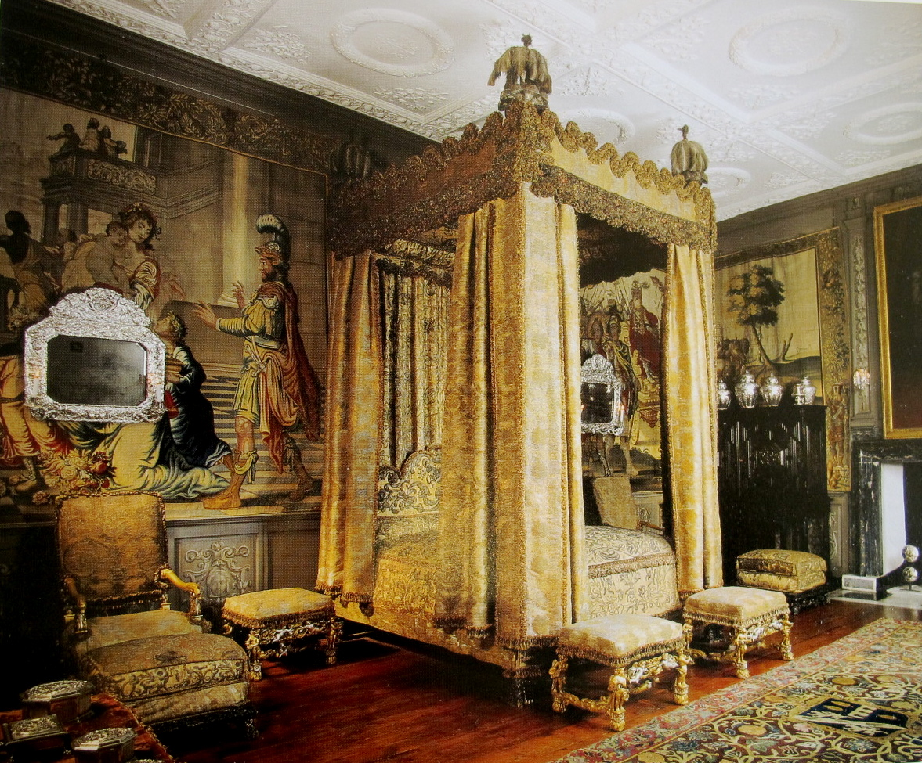

Slide 3
Pengenalan tinjauan design
Latar belakang dan perkembangan desain dari pra-revolusi industri hingga modern serta pengaruhnya terhadap peradaban manusia.
Perbandingan dan analisis setiap tahap perkembangan desain modern.
Mahasiswa memiliki wawasan tentang latar belakang dan perkembangan desain dari pra-revolusi industri hingga modern di Barat dan tradisional Asia sebagai pembanding, serta pengaruhnya terhadap peradaban manusia, sehingga mahasiswa mampu membaca dan menganalisis gejala berikut implikasinya dalam perkembangan desain secara kritis

Slide 4
Mengenal latar belakang dan perkembangan desain dari pra-revolusi industri hingga modern, serta tradisional Asia sebagai pembanding.
Memahami pengaruhnya terhadap peradaban manusia.
Membandingkan ciri-ciri desain dari masing-masing aliran dan gaya.
Membaca dan menganalisis gejala berikut implikasinya sebagai suatu kemampuan apresiasi terhadap setiap tahap perkembangan desain dari pra-revolusi industri hingga modern.
Mengemukakan apresiasi tersebut baik secara tertulis dalam kertas tugas maupun secara lisan dalam diskusi/presentasi

